Slide 1

Charla / Streaming
Teletrabajo y ergonomía

Slide 2
Antes de comenzar
01
02
03
04
Bienvenida
Presentación del facilitador
Expectativas de los participantes
Presentación de la charla

Slide 3
Objetivo del curso
OBJETIVO
Conocer las medidas preventivas en el ámbito de la ergonomía en las actividades laborales bajo la modalidad en teletrabajo, para el cuidado de la salud y prevención de dolencias musculoesqueléticas, conforme a los criterios establecidos en por la ACHS.

Slide 4
Expectativas del curso
¿Qué esperan
del curso?

Slide 5
Introducción
Teletrabajo en Chile
El Teletrabajo en Chile está regulado por la Ley N°21.220 publicada en Abril del año 2020. Cabe destacar que esta ley cobró relevancia dado los acontecimientos nacionales e internacionales del último año, principalmente, a raíz de la crisis sanitaria que ocasionó el Coronavirus.

Slide 6
Teletrabajo
Ley N°21.220
¿A quiénes aplica esta Ley? Trabajadores que laboran contratados bajo el Código del Trabajo.
¿Qué es lo sustantivo de esta Ley? Las partes (empleador – trabajador) podrán pactar en el contrato de trabajo o en documento anexo al mismo, la modalidad de “trabajo a distancia” o “teletrabajo”.

Slide 7
Teletrabajo
Ley N°21.220
¿Qué es el trabajo a distancia? Es aquel en el que el trabajador presta sus servicios, total o parcialmente, desde su domicilio u otro lugar o lugares distintos de los establecimientos, instalaciones o faenas de la empresa o servicio.
¿Qué es el Teletrabajo? Cuando los servicios son prestados mediante la utilización de medios tecnológicos, informáticos o telecomunicaciones o si tales servicios deben reportarse mediante estos medios.

Slide 8
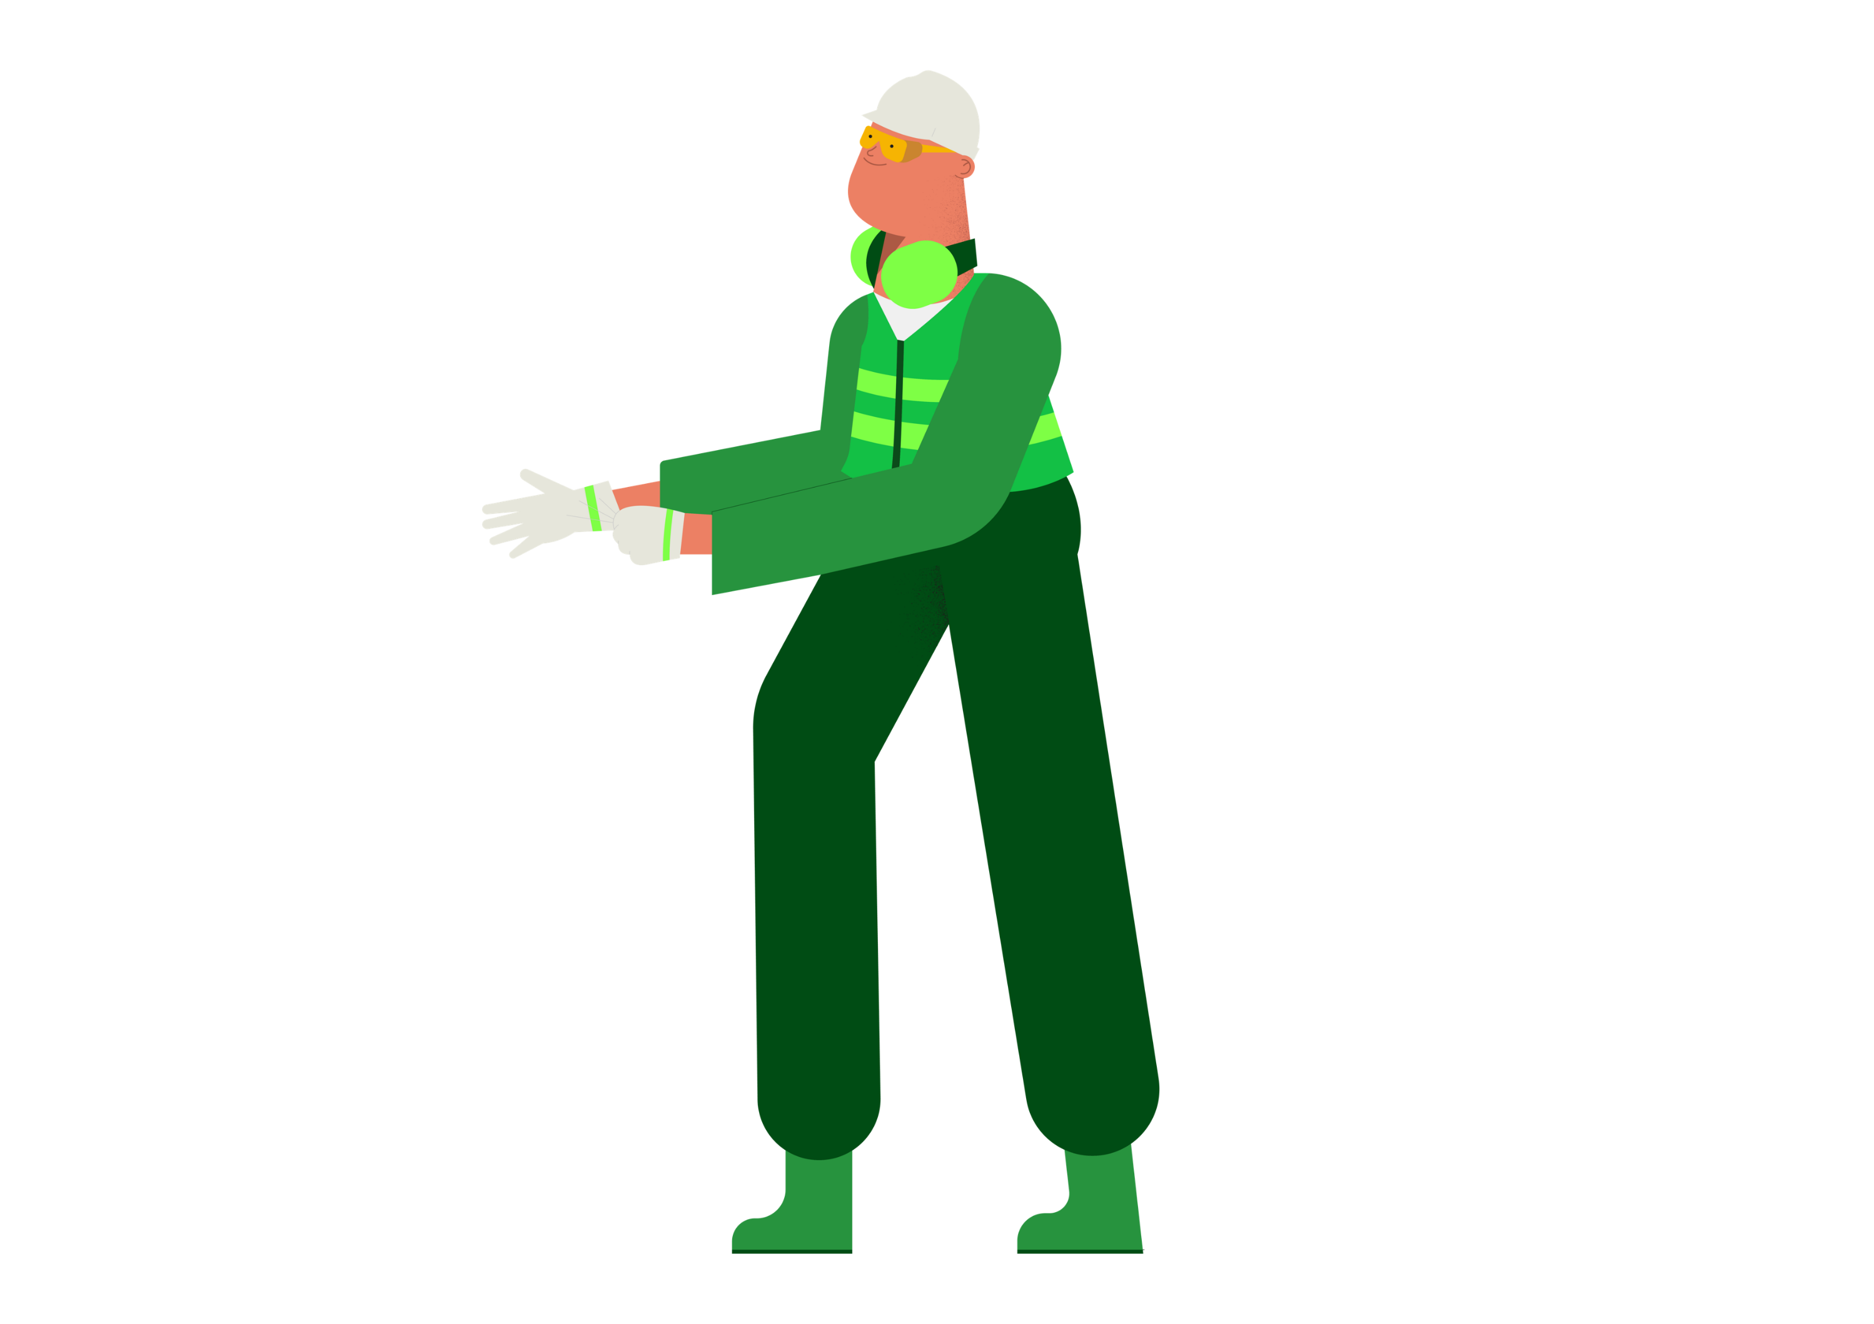
Módulo 1:
Seguridad en labores de teletrabajo
Contexto del teletrabajo.

Slide 9

Módulo I
Contexto del teletrabajo
El teletrabajo en el hogar, no es potencialmente peligroso como otras labores, pero no por esto está exento de peligros que pueden afectar nuestra seguridad y salud.
Debemos considerar ciertas situaciones de riesgo frecuentes; que posiblemente conocemos, percibimos o no nos hemos detenido a considerarlas.
Cabe destacar que algunas situaciones pueden parecer evidentes, pero no siempre se controlan, generando un número importante de accidentes con tiempo perdido cada año.
Notes:
Es sabido que existe la preconcepción que el teletrabajo en el hogar, no es potencialmente tan peligroso como otros. Sin embargo, es ahí donde reside el peligro. Veamos qué ocurre.

Slide 10
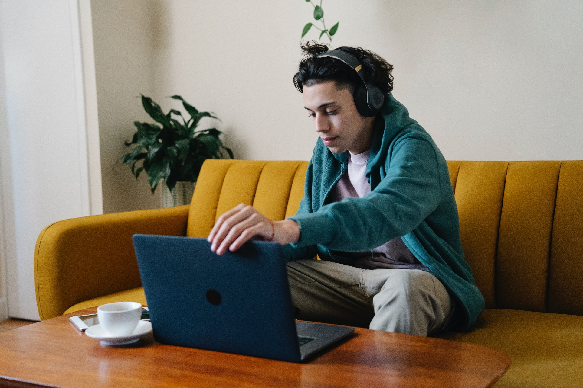
Conceptos y definiciones del teletrabajo
¿Por qué se producen los accidentes?
Los accidentes se producen porque existen lo que definimos como peligros. Estos tienen el potencial para provocar daños a las personas.
Nuestra primera tarea es identificar los peligros y luego controlarlos, para la seguridad de todos.
Los peligros son:
Las conductas apresuradas o descuidadas de las personas.
Las condiciones de trabajo descuidadas o mal diseño del lugar de trabajo.
Notes:
Es sabido que existe la preconcepción que el teletrabajo en el hogar, no es potencialmente tan peligroso como otros. Sin embargo, es ahí donde reside el peligro. Veamos qué ocurre.

Slide 11
Importante:
Una combinación de conductas y condiciones del trabajo, o una de ellas por sí sola, es suficiente para provocar daño.

Slide 12
Identificando peligros en el contexto de teletrabajo
Peligros cerca de tu puesto de trabajo
Medidas para controlar el peligro:
Mantén puertas y cajones cerrados.
No te balancees sobre la silla.
No ocupes la silla para desplazarte sobre ella.
Revisa que el piso esté correctamente nivelado.
Evita sobrecargar repisas y estantes.
No uses los muebles como escalas.
Evita almacenar objetos pesados en altura.
Asegura los objetos ubicados en repisas para que no caigan accidentalmente.
MUEBLES Y ESTANTERÍAS
Peligros habituales relacionados con muebles son:
Dejar cajones abiertos.
Dejar sus puertas abiertas.
No usar la silla como mecedora; no se balancee en ella.
Tampoco use su silla como medio de transporte.
Peligros relacionados con estanterías son:
El suelo no está correctamente nivelado.
La estantería o armario se carga demasiado.
NO USE LOS MUEBLES O ESTANTES COMO ESCALAS

Slide 13
Identificando peligros en el contexto de teletrabajo
Peligros cerca de tu puesto de trabajo
Medidas para controlar el peligro:
Deja tijeras en su estuche o dentro de un cajón cuando no las uses.
Manipula la corchetera cuidando la posición de tus dedos y mano, de manera que estén fuera del alcance de los corchetes.
Nunca pruebes el funcionamiento de la corchetera apuntando hacia tu cara o la de otra persona. Apunta hacia el suelo o la superficie del escritorio.
Manipula las hojas de papel con cuidado, evitando que los bordes rocen tu piel.
ARTÍCULOS DE ESCRITORIOS
Aunque el nivel de consecuencias es habitualmente bajo, pasará un mal rato si desconoce los siguientes peligros:
Dejar tijeras entremedio de papeles o documentos.
Falta de cuidado al manipular la corchetera (es muy doloroso corchetear la piel).
Probar el funcionamiento de la corchetera apuntando hacia la cara; puede ocurrir que los corchetes impacten nuestros ojos.
Las hojas de papel pueden causar heridas cortantes.

Slide 14
Identificando peligros en el contexto de teletrabajo
Peligros cerca de tu puesto de trabajo
Medidas para controlar el peligro:
Mantener todos los equipos que contienen partes móviles, tales como motores, aspas, correas y engranajes, con sus respectivas protecciones.
EQUIPOS CON PARTES MÓVILES
Parte de los equipos que usamos cuentan con partes móviles, las que si no están debidamente protegidas, pueden causarnos lesiones por contacto en los siguientes casos:
De Impresoras con su carro porta cartridge a la vista y funcionando
Ventiladores sin su reja de protección
Torre del PC sin su cubierta de protección

Slide 15
Identificando peligros en el contexto de teletrabajo
Peligros cerca de tu puesto de trabajo
Medidas para controlar el peligro:
Mantener cables ordenados, amarrados o canalizados y fuera de zonas de tránsito
Para desenchufar un aparato eléctrico, debe tomarse del enchufe (macho) y jalar para retirarlo del tomacorrientes, no tirar el cable.
Evitar sobrecargar las instalaciones eléctricas con enchufes múltiples, debe considerarse la instalación de más enchufes si es necesario.
Realizar revisiones y mantenciones periódicas, por parte de un electricista certificado SEC.
Aparatos eléctricos con aislación y estructuras deterioradas, deben repararse o dejar de usarse.
INSTALACIONES ELÉCTRICAS
Los peligros más habituales relativos a energía eléctrica son:
Ubicar cables en sectores de tránsito o en lugares donde puedan ser aplastados.
Personas que para desenchufar un aparato eléctrico, tiran del cable y no del enchufe.
Sobrecargar las instalaciones eléctricas con enchufes múltiples (conocidos como zapatillas).
Falta de mantención de los equipos eléctricos.
Aparatos eléctricos con cables, enchufes y aislaciones deterioradas.

Slide 16
Identificando peligros en el contexto de teletrabajo
Peligros cerca de tu puesto de trabajo
Medidas para controlar el peligro:
Evita transitar con tacos altos, usa calzado bajo, firme y cómodo.
Evitar correr por pasillo y escaleras.
Evitar transportar objetos que impidan ver por donde se camina.
Retirar cables, bolsos, papeleros y cualquier objeto del piso y zonas de tránsito.
Mantén pasillo limpios, secos y libres de obstáculos, tales como alfombras despegadas, cubrejuntas sueltos, parquets o piso flotantes sueltos, etc.
PISOS Y PASILLOS
Los peligros más habituales son:
Transitar con tacos altos.
Transitar corriendo.
Transitar transportando objetos que impiden ver por donde se camina.
Instalar cables en piso que usa para transitar o en pasillos.
Dejar bolsos o carteras en el piso, a veces papeleros en lugares de tránsito.
Pasillos resbalosos.
Alfombras despegadas.

Slide 17
Identificando peligros en el contexto de teletrabajo
Peligros cerca de tu puesto de trabajo
Medidas para controlar el peligro:
Si usas una escala, nunca saques tu cuerpo de la zona de apoyo, debes bajar y acomodar la escala para acercarte.
Antes de usar una escala de tijera, revisa que tenga sus tirantes de seguridad.
Revisa que la escala cuenta con recubrimiento antideslizante (zapatas) en la parte inferior de sus apoyos o dispositivos de enganche en la parte superior.
Nunca ocupes sillas para acceder a lugares elevados.
ESCALAS
Los peligros más habituales son:
Si necesitamos alcanzar un lugar alejado de donde nos encontramos, hay que bajar de la escala, desplazarla y volver a subir.
Solamente en las escalas de tijera, provistas de tirantes de seguridad, podemos subirnos hasta los últimos peldaños.
Las escalas de apoyo deben tener dispositivos de apoyo antideslizante en la parte inferior o dispositivos de enganche en la parte superior.
No emplee sillas para tener acceso a lugares elevados.

Slide 18
Identificando peligros en el contexto de teletrabajo
Peligros cerca de tu puesto de trabajo
Medidas para controlar el peligro:
Evita bajar o subir transportando objetos que impiden afirmarse y ver los escalones.
No corras por la escalera
Usa calzado bajo, firme y cómodo
Evita usar el teléfono celular y conversar mientras subes o desciendes, usa el pasamanos.
Mantén la escalera limpia, seca y libre de obstáculos u objetos sobresalientes
Mantén la escalera bien iluminada y con pasamanos.
ESCALERAS
Los peligros más habituales son:
Bajar o subir transportando objetos que impiden afirmarse y no permiten ver los escalones.
Bajar o subir corriendo, usando tacos altos, hablando por celular, conversando o distraído, sin apoyarse en el pasamanos.
Peldaños resbalosos o mojados
Peldaños con elementos sueltos o sobresalientes
Escaleras con iluminación deficiente o sin pasamanos.

Slide 19
Identificando peligros en el contexto de teletrabajo
Peligros cerca de tu puesto de trabajo
Medidas para controlar el peligro:
Puertas de vidrio deben estar señalizadas, de manera tal que se pueda distinguir cuando está abierta o cerrada.
Debe señalizarse y demarcarse la zona de desplazamiento de la puerta de vaivén.
Puertas bajas, deben señalizarse para facilitar su identificación.
Puertas de emergencia, deben abrir hacia afuera, estar señalizadas, despejadas y deben ser de fácil apertura.
PUERTAS
Los peligros más habituales son:
Puertas de vidrio.
Puertas de vaivén.
Puertas bajas (usadas en sótanos de archivos y desvanes).
Puertas para evacuar en caso de emergencia, deben garantizar una rápida salida del lugar, por esta razón deben estar claramente señalizadas, ser de fácil apertura y estar constantemente libres de obstáculos.

Slide 20
Identificando peligros en el contexto de teletrabajo
Peligros cerca de tu puesto de trabajo
VÍAS DE ESCAPE Y EVACUACIÓN; ZONA DE SEGURIDAD
En caso de incendio o sismo, los lugares de trabajo deben ser evacuados con rapidez y seguridad, pero antes debe pensarse con serenidad si es preferible utilizar el extintor o la salida de emergencia. Por eso debes saber:
Dónde están instalados los extintores y cómo utilizarlos.
Dónde están ubicadas las salidas y las vías que deban seguirse en una posible evacuación, las que deben contar con señalética adecuada.
Dónde se ubican las zonas de seguridad.

Slide 21
Importante:
ANTE UNA EVACUACIÓN, CONSIDERA SIEMPRE LAS SIGUENTES REGLAS DE EVACUACIÓN:

Slide 22
Identificando peligros en el contexto de teletrabajo
Peligros cerca de tu puesto de trabajo
Ninguna persona debe devolverse a recoger sus objetos personales.
Todos los ocupantes deben cumplir las indicaciones del responsable del lugar.
Las personas que tengan encomendadas funciones concretas deben responsabilizarse de cumplirlas y colaborar con el orden del grupo.
Actuar ordenadamente y con calma evitando actitudes de precipitación o nerviosismo.
Antes de abrir una puerta de salida, compruebe que no esté caliente. Si fuera así, buscar otra salida.
Notes:
El facilitador dará ejemplos que contesten la pregunta.
Algunos ejemplos: caída por las escaleras, contacto con electricidad, caída de altura, contacto con superficies calientes.

Slide 23
Identificando peligros en el contexto de teletrabajo
Peligros cerca de tu puesto de trabajo
La evacuación debe ser en orden, prestando ayuda a personas que tengan dificultades o sufran caídas.
No se debe volver atrás bajo ningún pretexto: buscar una persona.
Dejar libre la salida y dirigirse al punto de reunión programado.
Notes:
El facilitador dará ejemplos que contesten la pregunta.
Algunos ejemplos: caída por las escaleras, contacto con electricidad, caída de altura, contacto con superficies calientes.

Slide 24
Módulo 2:
Evitemos problemas a la salud en el Teletrabajo
Problemas de la salud en el teletrabajo.

Slide 25
Problemas de la salud en el teletrabajo
Conflictos entre la vida laboral y personal o familiar podrían generar depresión, dolores de cabeza e insomnio (Allen et al, 2000), trastornos de ansiedad (Frone et al, 2000).
Estudios transversales en personas que trabajan con ordenador, obtienen una prevalencia de entre un 30% y un 62% de síntomas musculo-esqueléticos en el cuello y la espada (Jensen et al, 2002). Además, estas molestias y dolores están relacionadas con trastornos en extremidades superiores (HSE, 2015)
Alteraciones visuales, representan la problemática mas frecuente entre usuarios de monitores. Se estima que el 90 % de los trabajadores que visualizan su monitor mas de 3 horas al día, experimentan tales alteraciones en algún grado. (Blehm, Vishnru, Mitra & Yee, 2005).
Diversos estudios epidemiológicos han demostrado que el tiempo total de sedentarismo se asocia con un mayor riesgo cardiovascular (Van der Ploeg et al, 2015).

Slide 26
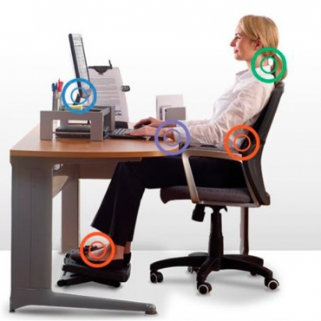
Factores que inciden en un puesto tipo administrativo
En el hogar u oficina
Diseño del puesto de trabajo
Ambientales: iluminación, calidad del aire
Factores Físico-biomecánicos
Factores Psicosociales
Debemos tener control sobre estos factores de riesgo para evitar problemas a la salud en teletrabajo.

Slide 27
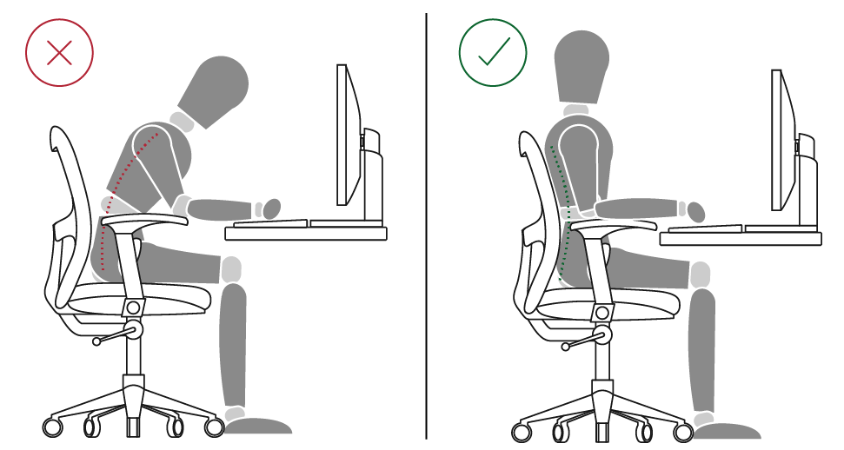
Principales medidas para prevenir trastornos musculoesqueléticos
La postura, organización del puesto de trabajo y mobiliario, son determinantes para prevenir trastornos musculoesqueléticos.

Slide 28
Importante:
Conocerás diferentes datos y técnicas para una buena postura y así evitar posibles trastornos musculoesqueléticos.

Slide 29
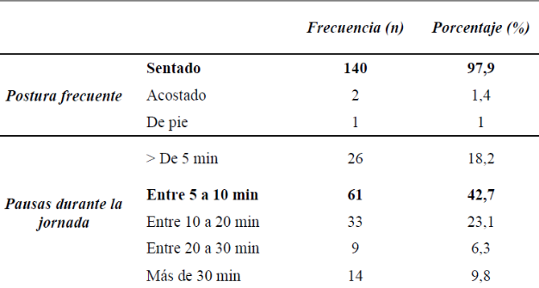
Postura estática de trabajo
¿Por qué se producen los accidentes?
Debes tener cuidado con la postura estática, Si mantienes la postura por largos períodos de tiempo sin pausa o variación de la posición vas a contribuir a la aparición de fatiga muscular y la aparición de dolencias musculoesqueléticas. La postura más frecuente es estar sentado
Proyecto SUSESO: “Estudio de las condiciones de trabajo, normativa vigente y aspectos científico técnicos relevantes del Teletrabajo en empresas chilenas afiliadas al Organismo Administrador de la Ley 16.744 para el desarrollo de modelo de implementación de Teletrabajo”. Laboratorio de Ergonomía U.de Chile. 2020

Slide 30
Importante:
La mayoría de personas que trabajan desde casa no se establecen un horario de pausas durante el trabajo, si no que realizan pausas cortas cuando quieren o lo sienten necesario.
(Ammons et al, 2004)

Slide 31


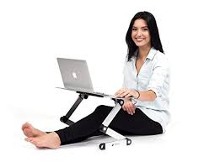
Variación de la postura
Peligros cerca de tu puesto de trabajo
Utilice la portabilidad de su equipo para cambiar la postura eso sí por períodos breves (no más de 30 minutos)

Slide 32
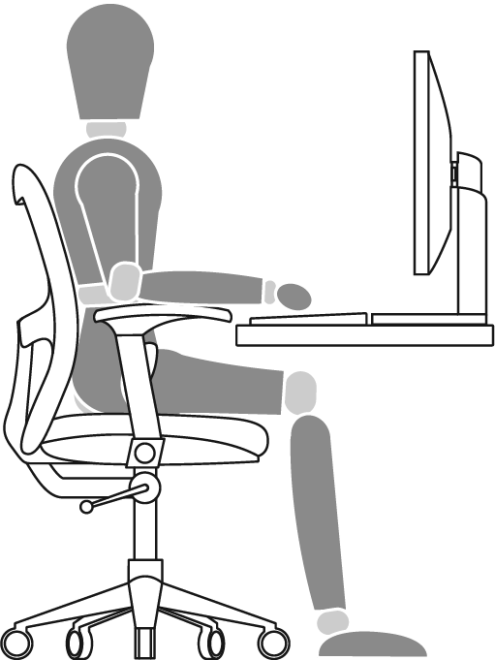








Postura cuando estés sentado
CUELLO
Mirada hacia el frente y no hacia arriba, abajo o hacia los lados
HOMBROS
Relajados.
ESPALDA (región lumbar)
Mantener su curvatura normal.
CODOS
Apoyados, apegados al cuerpo, manteniendo un ángulo entre 90° y 100°.
CADERAS
Mantener un ángulo de 90° a 100° con tus muslos paralelos al suelo.
MUÑECAS
Relajadas, alineadas respecto al antebrazo (evita desviaciones laterales).
PIES
Completamente apoyados en el suelo o sobre un reposapiés.
RODILLAS
En ángulo mayor a 90°.

Slide 33
Importante:
Tu puesto debe permitir movilidad, vale decir, que puedas cambiar tu postura de trabajo.

Slide 34
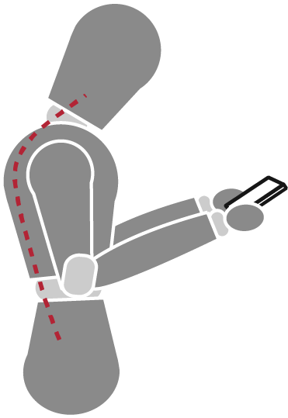
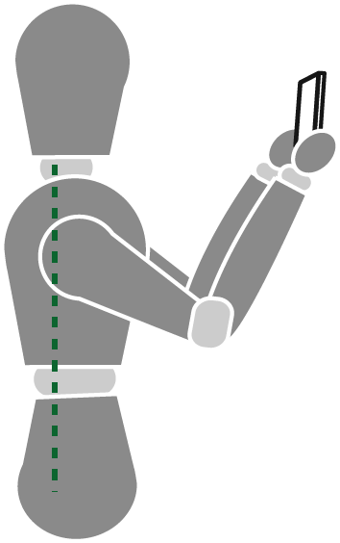
Atención con nuestra postura frente a Smartphones y Tablets
Postura del cuello: Problemas habituales en el uso de Tablets y Smartphones
Dolor de cabeza tensional.
Dolor de cuello y hombros.
Dificultad para respirar, dolor en la región media de la espalda, pecho y espalda baja.
Postura correcta al utilizar un dispositivo

Slide 35
Importante:
Texting Neck (AKA. Anterior Head Syndrome):
El síndrome de la cabeza anterior o la postura de la cabeza hacia adelante, es decir, cuando el cuello se inclina hacia adelante y desalinea con la columna vertebral.

Slide 36
Autocuidado en tu puesto de trabajo
Considera los aspectos de autocuidado, ejercicios en el hogar y alimentación saludable.
Te recomendamos realizar MICROPAUSAS:
Programa tu trabajo para hacer cambio de postura.
Descansa en varias pausas pequeñas.
Alterna la postura: luego de un tiempo sentado, puedes ponerte de pie y caminar.
Aleja la mirada del monitor o mira un objeto lejano. Una práctica recomendada es mirar objetos a más de seis metros durante 20 segundos, luego de veinte minutos de trabajo frente a la pantalla.

Slide 37
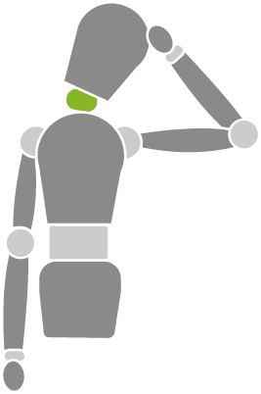
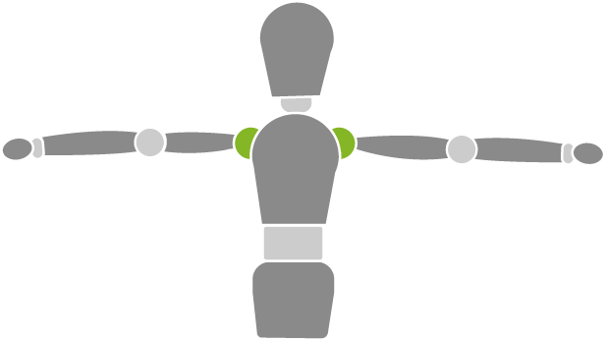


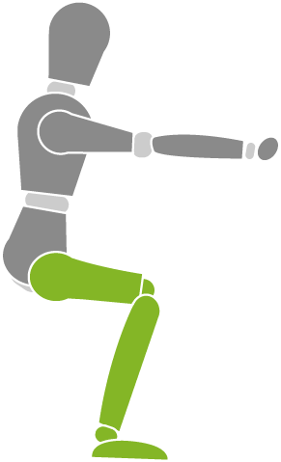
Autocuidado en tu puesto de trabajo
Actividad física en el trabajo
Ejercicios para el cuello
Ejercicios para los hombros
Ejercicios para la extremidad superior
Ejercicios para la espalda
Ejercicios para las piernas

Slide 38
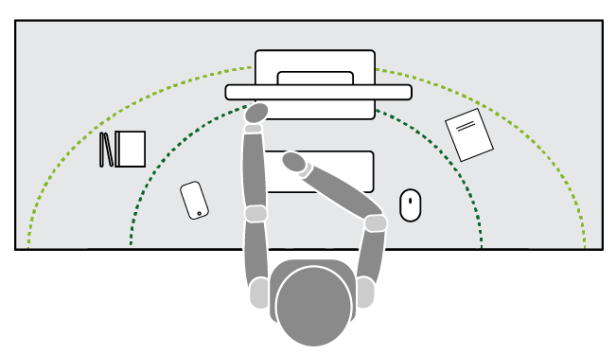
Pasos para incorporar la ergonomía en tu puesto de trabajo
Define y organiza tu espacio
Si estás trabajando desde tu hogar considera un espacio dentro del hogar, idealmente aislado o separado de tu ambiente doméstico.
Recuerda establecer en la superficie de tu estación de trabajo: zona primaria y zona secundaria.

Slide 39

Pasos para incorporar la ergonomía en tu puesto de trabajo
Define y organiza tu espacio
La superficie de trabajo debe ser suficiente para acomodar los elementos que necesita para realizar el teletrabajo y alcanzarlos cómodamente, apoyando sus antebrazos (en caso de no contar con apoya brazos en la silla), así como también para estirar los pies bajo ella.
Zona Secundaria:
Aquí debes ubicar los elementos que ocupas ocasionalmente.
Zona Primaria:
Aquí debes ubicar los elementos que ocupas frecuentemente.

Slide 40
Importante:
El orden de tu escritorio depende de la FRECUENCIA y USO que le des a los elementos que tienes en él. Mientras MÁS lo uses, más CERCA debes tenerlos.

Slide 41
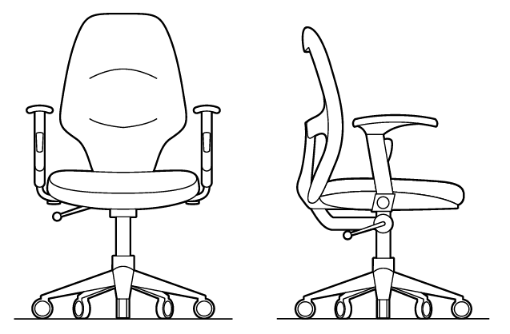
Pasos para incorporar la ergonomía en tu puesto de trabajo
Utiliza una silla cómoda
Comodidad de la silla:
La silla utilizada debe permitir apoyar cómodamente la espalda, apoyar los antebrazos cómodamente en la superficie de trabajo (o en el apoya brazos de la silla si es que cuenta con éstos), disponer las rodillas en un ángulo de 90° o superior y apoyar los pies en el suelo (o en un apoya-pies).

Slide 42
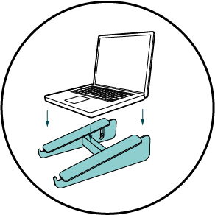
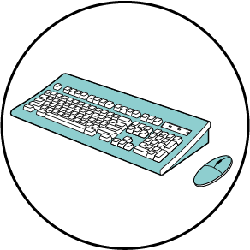
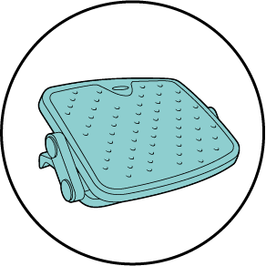
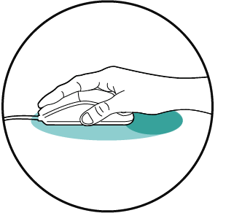
Pasos para incorporar la ergonomía en tu puesto de trabajo
Accesorios si utilizas un notebook
Ten en cuenta los siguientes accesorios para mejorar tu postura y confort en el puesto de trabajo:
Un alza notebook que te permita regular la altura de la pantalla
Separar teclado
y mouse
Reposapiés para usuario de menor estatura.
Uso de pad mouse y apoya muñecas.

Slide 43

Medidas para prevenir la fatiga visual
Y promover el bienestar
Considera los aspectos ambientales como: Iluminación, renovación del aire, así como confort acústico y térmico.
Prefiere lugares con buena iluminación natural.
El acceso a la luz natural, además de proporcionar buenos niveles de iluminancia en el trabajo, ayuda a mantener los ritmos cicadianos, por ,o tanto, es un factor que ayuda a evitar trastornos en el sueño.

Slide 44
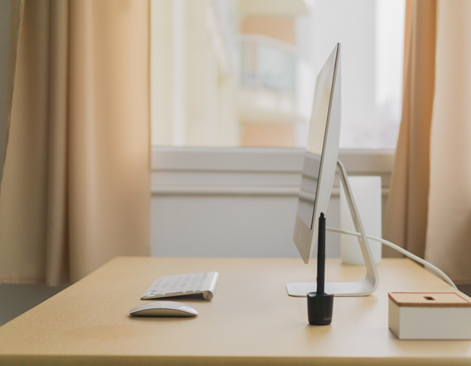
Pasos para incorporar la ergonomía en tu puesto de trabajo
Ambiente
Ubicación correcta del monitor:
Debe considerar la entrada de luz perpendicular a tu puesto de trabajo. Vale decir, instala tus dispositivos de trabajo de forma perpendicular a tu ventana.
Ubica tu monitor o la pantalla de tu notebook de forma perpendicular a la principal entrada de luz natural.
1
2
Utiliza medios de control de luz natural para controlar el exceso de luz o deslumbramientos directos o indirectos (cortinas, persianas, pantallas, etc.).
3
La ubicación perpendicular, disminuye la probabilidad de deslumbramientos en el campo visual, tanto directos como indirectos, por la luz solar.

Slide 45
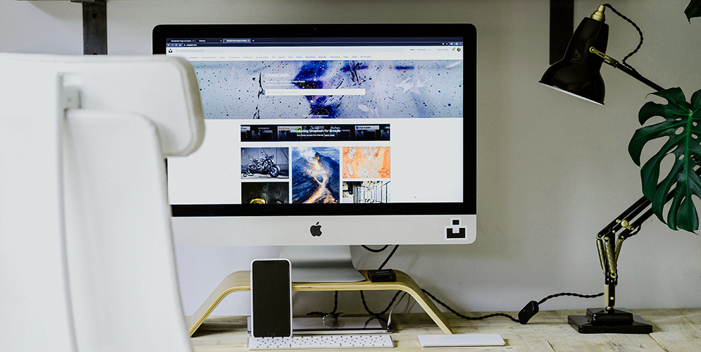
Recomendaciones para optimizar nuestro puesto de trabajo y cuidar nuestra salud
Ambiente
Iluminación de tu lugar de trabajo:
Reiteramos que es recomendable el uso de luz natural en tu puesto de trabajo. No obstante, si tienes que recurrir a luz artificial, considera nuestras sugerencias..
La ubicación recomendada para la luminaria local, es lateral al área de trabajo.
De ser posible, utiliza la iluminación artificial solo como complemento, cuando la luz natural resulta insuficiente.

Slide 46
Importante:
Al reforzar mediante iluminación local, utilizar apantallamiento de la fuente de luz para evitar deslumbramientos en el campo visual y dirigirla hacia la tarea que se debe ejecutar, evitando la incidencia directa en nuestro campo visual, que puede causar deslumbramiento.

Slide 47
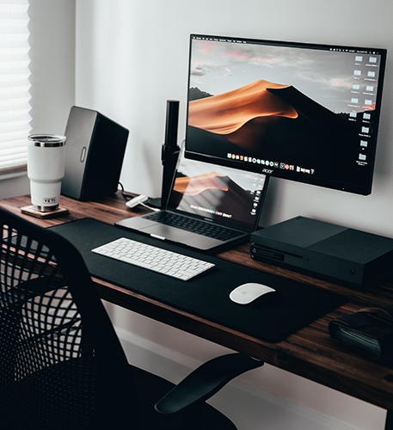

Recomendaciones para optimizar nuestro puesto de trabajo y cuidar nuestra salud
Ambiente
Ubicación recomendada de luminarias en puestos de trabajo
En el campo visual se debe mantener una luminancia o reflejos de luz, lo más homogéneos posibles. Para esto se puede ajustar el brillo de las pantallas que se estén utilizando.
Se deben controlar también los deslumbramientos indirectos, a causa del reflejo de luminarias o luz natural, en superficies u objetos en nuestro campo visual.

Slide 48
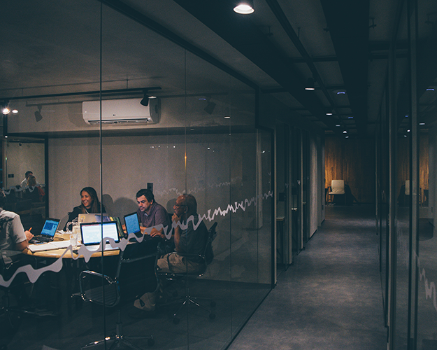
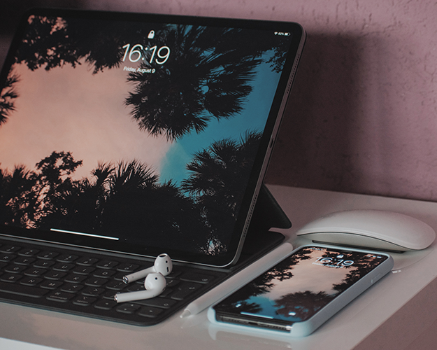
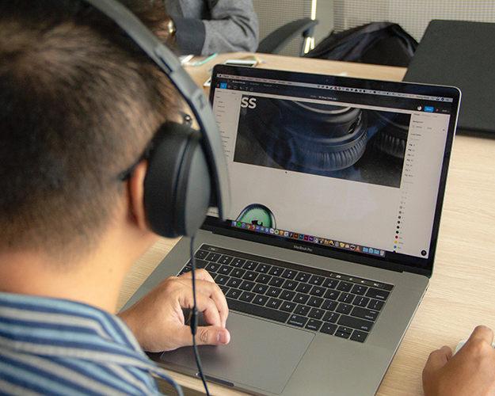
Recomendaciones para optimizar nuestro puesto de trabajo y cuidar nuestra salud
Ambiente
Confort acústico.
En lo posible, trabajar en lugares alejados del foco de ruido exterior.
Mantener celular con volumen de timbre bajo o silenciado al costado del teclado o monitor.
Si utilizas audífonos, se deben utilizar en un nivel controlado para no afectar la audición, dispositivos personales pueden llegar a niveles cercanos a los 100 dB(A).

Slide 49
Importante:
La recomendación es no subir el volumen por sobre la mitad de lo que permite el dispositivo.

Slide 50
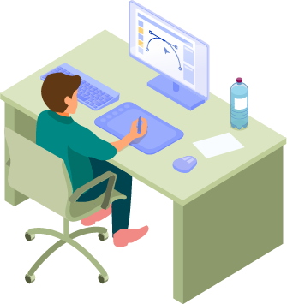
Recomendaciones para optimizar nuestro puesto de trabajo y cuidar nuestra salud
Higiene de la voz
Ten presente, también, que tu postura y escaso consumo de agua pueden afectar tu función vocal.
2
Es fundamental beber líquido constantemente, ya que además de lo positivo que es para nuestro organismo en general, mantiene las cuerdas vocales hidratadas.
1
Mantener una correcta postura guardando la alineación en posición erguida con respecto al eje vertical, pues los problemas posturales pueden afectar la función vocal.

Slide 51
Recomendaciones para optimizar nuestro puesto de trabajo y cuidar nuestra salud
Ventilación de tu lugar de trabajo
Ventila al menos 3 veces al día por períodos de 10 minutos, asegurando una renovación de aire que evite molestias.
De ser posible, debe existir una entrada y salida de aire, para hacer más eficiente el proceso de movimiento de aire al interior del lugar de trabajo.
De ser necesario, definir horarios de ventilación, antes de comenzar el trabajo, durante o después de almuerzo y a media tarde.

Slide 52
Recomendaciones para optimizar nuestro puesto de trabajo y cuidar nuestra salud
Temperatura de tu lugar de trabajo
Se recomienda que la temperatura en el lugar de trabajo oscile entre 23 a 26°C, en época de calor.
Se recomienda que la temperatura en el lugar de trabajo, se encuentre entre 21 y 23°C en época fría.

Slide 53
Importante:
Estos rangos son recomendados para trabajos administrativos en oficinas.

Slide 54
Módulo 3:
Recomendaciones psicológicas respecto a la organización del trabajo en el Teletrabajo.
Problemas de la salud en el teletrabajo.

Slide 55
Recomendaciones psicológicas respecto a la organización del trabajo en el teletrabajo
Preparando el día
Tomando en consideración estudios respecto al teletrabajo podemos darnos cuenta que el teletrabajo es una forma de trabajar que debe ser consensuada, que no es para todos los trabajadores, ni para todas las jefaturas, por lo tanto, no se recomienda como forma de trabajo única.
A continuación, revisemos algunos consejos de la organización y planificación de tu trabajo para tu salud mental.

Slide 56
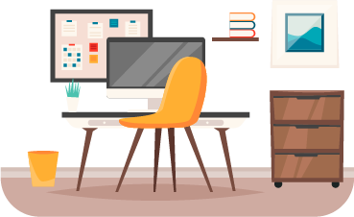
Recomendaciones psicológicas respecto a la organización del trabajo en el teletrabajo
Preparando el día
Para ayudarte a organizar tu modalidad de teletrabajo de manera satisfactoria y armoniosa, te sugerimos los siguientes hitos: prepara tu día
Lo primero es conocer las tecnologías que utilizarás en para realizar teletrabajo.
2
Ten claro cuáles son tus tareas.
3
1
Mantén tu lugar de trabajo lo más limpio y ordenado que puedas.

Slide 57
Importante:
De ser posible, no trabajes en la misma habitación donde duermes. De lo contrario, trata de separar visualmente (por ejemplo, con un mueble), biombo, etc. el lugar donde trabajarás y donde dormirás.

Slide 58
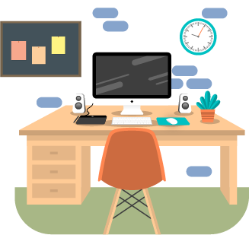
Recomendaciones psicológicas respecto a la organización del trabajo en el teletrabajo
Símbolos de inicio y termino
2
1
Terminar:
Al finalizar el trabajo idealmente se debe guardar todo lo que se utiliza para trabajar, cerrar el notebook, poner algo sobre lo trabajado, esconder el mouse o el lápiz de trabajo.
Iniciar:
Para comenzar a trabajar es necesario hacer símbolos que te ayuden a generar distancia entre el día doméstico y laboral.

Slide 59
Importante:
Los símbolos son recomendables especialmente porque debemos tratar de hacer un distanciamiento psicológico entre nuestra vida doméstica y laboral: un “símbolo” que muestre que ya comenzó el día laboral, así como un símbolo que demuestre que terminó.

Slide 60
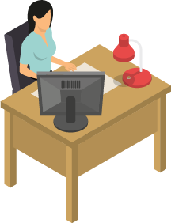
Trabajando
Planifica tu trabajo, considerando no sólo horas productivas, sino también pausas activas.
Planifica qué harás cada día, ojalá separando la mañana en dos, cortando con el almuerzo y luego separando la tarde en dos de nuevo.
Genera “hitos de avance”, ya que te permitirá un seguimiento efectivo de tus tareas a desarrollar.

Slide 61
Importante:
En cada separación de la mañana y tarde deberás generar pausas que, idealmente, no impliquen trabajo doméstico.
Te recomendamos tener claro los horarios de dichas pausas para ayudar a la organización de tu trabajo.

Slide 62
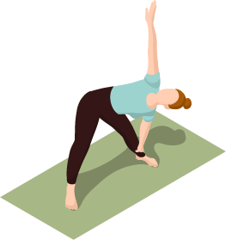
Pausas
Evita pautas de inobservancia. Procura que tus pausas sean saludables, permitiéndote recuperar energías para seguir con tu jornada laboral desde casa.
Si tienes posibilidad, ponte un poco al sol. Ya sea salir al patio o al balcón unos minutos, es importante que nuestro cuerpo se exponga al sol unos minutos al día.
1
3
Es importante que las pausas sean momentos de relajación u ocio, no momentos para generar actividades domésticas. Son momentos para leer un poco, comer un snack saludable o si tienes mascotas, jugar con ellas.
Si trabajas frente a un computador, recuerda no almorzar frente a él. El almuerzo es un momento de descanso que debes cumplir.
2

Slide 63
Importante:
Debemos cuidarnos de la inobservancia de los tiempos de desconexión respecto a las pausas durante el periodo de trabajo.

Slide 64
Aislamiento
Especialmente si vives solo, no te aísles. El no hablar con compañeros de trabajo, amigos o familiares de forma regular puede restarte habilidades sociales en el futuro, y aumentar la sensación de soledad.
Dadas las investigaciones sobre teletrabajo, sabemos que muchos trabajadores pueden sentirse aislados durante su jornada.
La organización debe asegurar espacios de comunicación entre el equipo de trabajo y jefaturas, y de ser necesario, estos espacios deben estar programados con una frecuencia no menor a una reunión semanal.

Slide 65
Aislamiento
Especialmente si vives solo, no te aísles. El no hablar con compañeros de trabajo, amigos o familiares de forma regular puede restarte habilidades sociales en el futuro, y aumentar la sensación de soledad.
Debemos cuidarnos de la inobservancia de los tiempos de desconexión luego de la jornada laboral. Esto se da cuando no existen límites laborales/domésticos, y no se respetan los tiempos de desconexión y descanso establecidos como jornada laboral.
Es importante que los tiempos de desconexión que asegure tu organización, también los cumplas. De esta forma, es importante generar una desconexión real y clara, no ingresando a los medios de comunicación utilizados por la organización.

Slide 66
Importante:
Especialmente si el trabajo se hace en computador, en los momentos de ocio debemos limitar la tecnología y privilegiar actividades físicas o manuales.

Slide 67
¡Te animamos a utilizar estos aprendizajes en tu trabajo y hogar!.
Notes:
La exposición es simplemente el nivel de vulnerabilidad que una persona o una organización tiene frente a un riesgo laboral.

Slide 68



Encuesta de satisfacción – Curso cerrado streaming
tinyurl.com/rxm3zy35
Escanea este código
O ingresa a este link

Slide 69

Encuesta de satisfacción – Curso cerrado streaming
tinyurl.com/wtus2r43
Escanea este código
O ingresa a este link

Slide 70
Muchas
gracias

